Slide 1
Mer ustabile renter fremover
Bærum Rotary, 27. november 2023
Steinar Juel, Civita

Slide 2
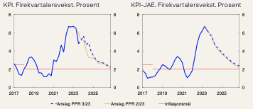
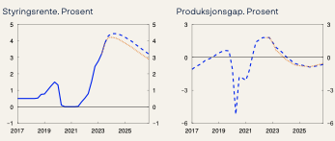
Norges Banks dash-bord

Slide 3
Hva skjedde?
Et sammenfall av flere omstendigheter
Nedstengningen, svært ekspansive budsjetter, ekspansiv pengepolitikk, men lite å bruke penger på. Sparingen gikk kraftig opp
Kraftig gjeninnhenting etter pandemien, mye sparepenger som kunne brukes
  Kjøpe det som ble utsatt under pandemien, pluss normale kjøp
  Flaskehalser i produksjonen og transportleddene. Priser opp
Omleggingen av energipolitikken i Tyskland
  Avvikle atomkraft og fossile kilder før annet var på plass
Russlands invasjon av Ukraina
  Sanksjoner, stans i gasskjøp fra Russland, brudd i leveransekjeder, matvareleveranser fra Ukraina og Russland, tørke i Europa
I sum: Kostnadsøkninger p.g.a redusert tilbud og for høy etterspørsel (flaskehalser). Høy etterspørsel økte faren for lønns-pris-spiraler.

Slide 4
Kraftige utslag over alt, men styrken varierte
BNP-vekst i utvalgte land
Inflasjon i utvalgte land
Kilde: SSB

Slide 5
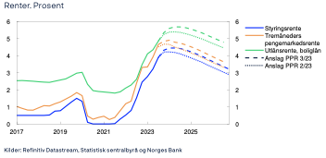
Eiendomsmarkedet: Motstridende krefter
Renten er nær toppen, men effekten enda ikke uttømt
Fall i privat forbruk i år, nullvekst i 2024
Fortsatt sysselsettingsvekst, men svak
Lav arbeidsledighet
Negativ reallønnsvekst i år, trolig positiv fra 2024
Rekordhøyt antall flyktninger som skal bosettes og betjene
  Vel 60 tusen til nå, kan øke til 100-tusen i løpet av 2024

Slide 6
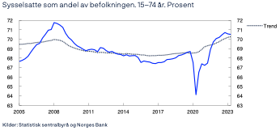
Fortsatt stramt arbeidsmarked i Norge
Ledige stillinger

Slide 7
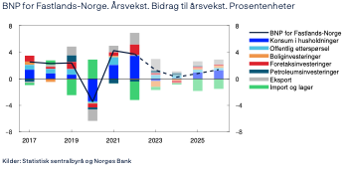
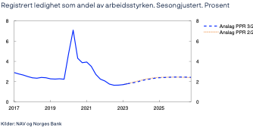
Fremover:
Veksten faller mot null, men fortsatt lav ledighet

Slide 8
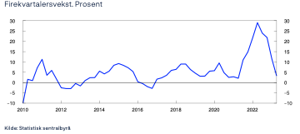
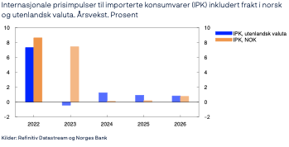
Prisimpulsene utenfra avtar kraftig....
Prisene på innsatsvarer
Prisveksten på importerte forbruksvarer

Slide 9
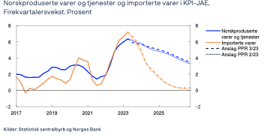
...mens innenlandske forhold holder inflasjonen oppe
Økende lønnsvekst
5-6 prosent i år, trolig nær det samme i 2024
Produktivitets-veksten er null/negativ
Lønnsveksten blir nøkkelen fremover

Slide 10
Hva med kronekursen??
Når frihandel mellom likeartede økonomier:
Prisnivået i landene målt med samme valuta skal over tid bli omtrent likt.
Men.....:
  Oljesektoren
  Relativ produktivitetsvekst
  Rentedifferanse
  Risikosituasjonen

Slide 11
Prisnivå og valutakurs - eksempel
Norge
Bosch kjøleskap 10.000 NOK
Kjøpekrafts riktig valutakurs her:
10 NOK/EUR
Tyskland
Bosch kjøleskap 1.000 EUR
SSB: I 2022, konsumprisene i Norge 43 pst høyere enn gjennomsnittet i EU
Kjøpekraftskurs mot EU 13,65 – 15,62

Slide 12
Underliggende knapphet på arbeidskraft
Nok penger, mangel på arbeidskraft=lønnspress
Arbeidsdyktig alder: +110.000
HMO-arbeidskraft: 150.000
Forsvar: 25.000 (?)
Skole og barnehage, minus 3000 (?)
Allerede 50.000 flere ledige stillinger enn «normalt»
«Mangler» rundt 100.000 årsverk
+ Andre ambisjoner
Kilde: SSB og Helsepersonellkommisjonen

Slide 13
Kriger og konflikter gir normalt høy og variabel inflasjon
2.verdenskrig
Paritet Korea Midtøsten/OPEC EØS/Utvidet EU/Euro/Kina
Ustabile forsyningslinjer
Økt etterspørsel etter bestemte produkter
Våpenproduksjon
Reversering av globalisering
Kilde: Norges Bank, Håkon Vagle
Kilde: SSB, Civita

Slide 14
Konsekvenser for renter, inflasjon og lønninger
Kamp om arbeidskraft tilsier mer inflasjonspress
  Gjelder de fleste europeiske land
Svekket produktivitetsvekst, tilsier mer inflasjon
  Effekt av KI?
Mer global uro er normalt inflasjonsskapende
De-globalisering, økte kostnader
Politisk fragmentering kan redusere styringsevnen
Indias fremvekst, nytt lavkostland?
Konklusjon: Høyere og mer variabel inflasjon og renter.
Vi skal ikke tilbake til 0-rente igjen

